Slide 1
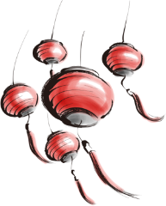
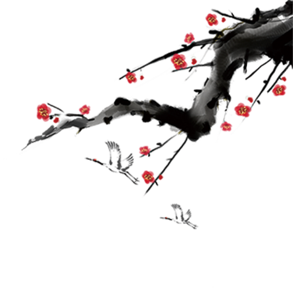
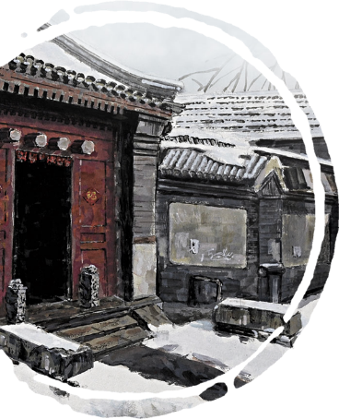
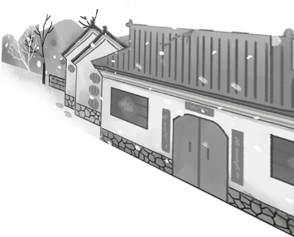
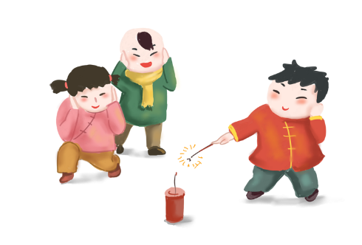
这里是北京...
她是我出生的城市,记录着我成长的每个瞬间
老北京
春节篇

Slide 2
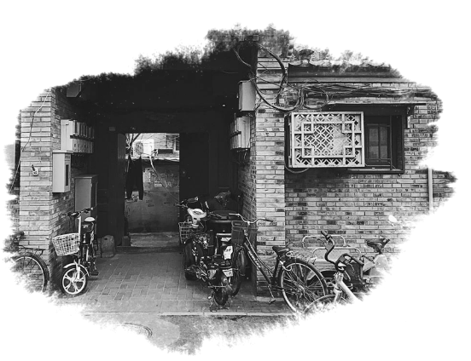
一、北京过年习俗
二、春节传统食物
三、走亲访友/拜年礼节
四、逛庙会
目录

Slide 3
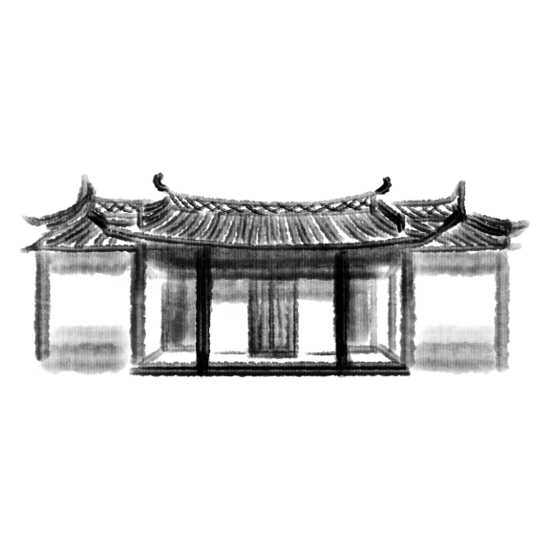
过年的习俗
第一部分

Slide 4
爆竹声响是辞旧迎新的标志、喜庆心情的流露。经商人家放爆竹还有另一番意义：他们在除夕之夜放炮仗是为了新的一年大发大利。不过，据旧习认为，敬财神要争先，放爆竹要殿后。
所以，要想发大财者，炮仗要响到最后才算心诚。
放爆竹

Slide 5
贴对联
新春伊始，第一件事便是贴门神、对联。每当大年三十日（或二十九），家家户户都纷纷上街购买春联，有雅兴者自己也铺纸泼墨挥春，将宅子里里外外的门户装点一新。寄托了中国劳动人民一种辟邪除灾、迎祥纳福的美好愿望。
传统民俗

Slide 6
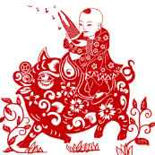
年画是中国画的一种，始于古代的“门神画”，中国民间艺术之一，亦是常见的民间工艺品之一。清光绪年间，正式称为年画，是中国特有的一种绘画体裁，也是中国农村老百姓喜闻乐见的艺术形式。
买年画

Slide 7
窗花是贴在窗纸或窗户玻璃上的剪纸，中国古老的传统民间艺术之一。它历史悠久，风格独特，深受国内外人士所喜爱。
剪窗花

Slide 8
传统食物
第二部分

Slide 9
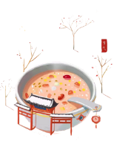
腊八粥，是一种在腊八节用多种食材熬制的粥，也叫做七宝五味粥。吃腊八粥，用以庆祝丰收，一直流传至今 [1] 。古时每逢农历十二月初八，中国民间流传着吃“腊八粥”（有的地方是“腊八饭”）的风俗。
腊八粥

Slide 10
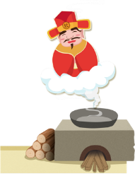
糖瓜是古老的传统名点，既是春节年节食品又是祭祀用品（祭灶神）。过去讲廿三那天要祭灶王，买些用麦芽糖做的祭灶糖如糖瓜、关东糖供着，既有在他升天到玉皇大帝那儿禀报时，请他多多美言之意，又有以糖粘上灶王爷的嘴不让他多说之心。
吃糖瓜

Slide 11
蒸年糕
吃年糕
年年高

Slide 12
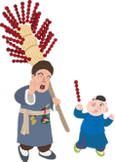
年夜饭
年夜饭，又称年晚饭、团圆饭等，特指农历除夕晚餐。年夜饭来源于古代的年终祭祀仪礼。随着家族社会的发展，多神祭祀逐渐演变为以祭祀祖先为主的腊日之祭。中国人的年夜饭是家人的团圆聚餐，这顿一年中最丰盛的晚餐，也是一年年末最重要的一顿晚餐。

Slide 13
走亲访友
第三部分

Slide 14
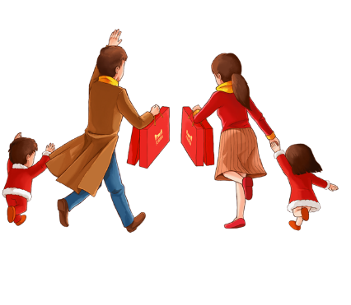
如有必要，可先向主人报信，避免空跑一次，如不准备吃饭，最佳时间是上午九时至十一时之间。过早，可能人家还未起床，节日都要休息的习惯;太迟，正适人家吃饭，不方便。下午应以三时至五时之间为宜。向长辈拜年，最好安排在节日内以示敬重。
在拜年的时间上选择要妥当
拜年礼节

Slide 15
春节拜年要注意衣着整洁
拜年礼节
干干净净过节日，穿衣和打扮要整洁、大方，适当穿上一些好衣服，给人一种节日的美感。 要讲究称呼的规范化：到别人家拜年，尤其到亲戚家拜年，要事先对可能碰到的长辈、同辈的称呼有所了解，以免出现尴尬的场面，使人感到不够礼貌。

Slide 16
吉利话要说得适宜
对不同的人，应有不同的祝贺语。交谈时，要拣双方愉快的话题，不要扯到悲哀伤感的事情上，不要高谈阔论，不要信口开河，不要过分激烈地争论问题，要在轻松愉快、亲切自然的气氛中，把道喜贺新的真情实意表露出来。
拜年礼节

Slide 17
拜年礼节
掌握适度。不宜大声喧闹，不宜通宵达旦，以免影响邻舍，妨碍别人休息。 拜年结束时，要表示谢意，邀请人家回访。对主人的盛情款待，要赞美几句。临分手时，可发出邀请，表示回报的意思。

Slide 18
逛庙会
第四部分

Slide 19
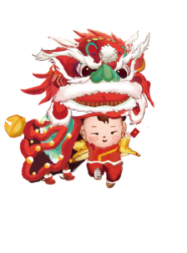
庙会是古老的传统民俗文化活动。春节俗称过年。除一般年俗外，庙会则为旧时北京过年的主要习俗。随着时代的发展，国内各地每逢春节都会有一系列的庙会活动。
逛庙会

Slide 20
庙会是中国民间宗教及岁时风俗。也是我国集市贸易形式之一，其形成与发展和地庙的宗教活动有关，在寺庙的节日或规定的日期举行，多设在庙内及其附近，故名。
逛庙会

Slide 21
逛庙会

Slide 22
逛庙会
随着时代变化，古老的庙会亦增添了不少新内容，如借庙会之时洽谈生意等，但展示民俗一直是庙会最主要的特色。内容有舞狮、传统民族花会、现代舞、北京民俗人物造型、传统商业“幌子”展、老北京老照片展、民间手工艺展、特价书市和京剧、武术、杂技专场等。庙会集旅游观光、休闲娱乐、购物餐饮为一体，具有鲜明的传统民族特色。

Slide 23
谢谢
观看

